Slide 1
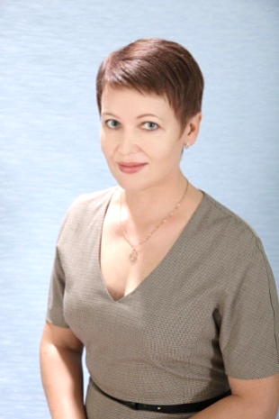
Веселая математика
Дорогие ребята!
Предлагаю вам математические задания.
Решаем, считаем, угадываем с удовольствием!
Воспитатель
Калинина Ирина Анатольевна

Slide 2
Решите ребусы
40а
ви3на
5’но
с3ж
по2л
Р1а
7я

Slide 3
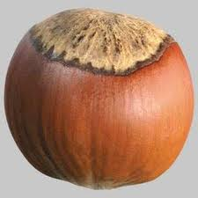
Угадайте, какое число спряталось за орешком?
10 – 7 = 3
7 + 1= 8
8 – 4 = 4

Slide 4
Сколько треугольников?
Треугольников - 5

Slide 5
Найди на рисунке льва цифры, назови их?

Slide 6
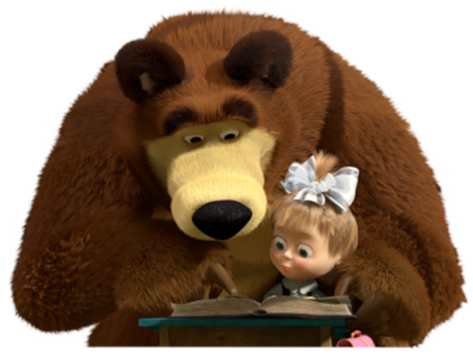
Решите задачу

Slide 7
Решите задачу
Миша ел не шоколадное, значит, он ел – клубничное мороженое.
Маша ела шоколадное
мороженое.

Slide 8
Из каких геометрических фигур составлена маска?

Slide 9
Решите задачу
Рома ел фрукты, а Таня – овощи.
Кто ел яблоко,
а кто – морковь?

Slide 10
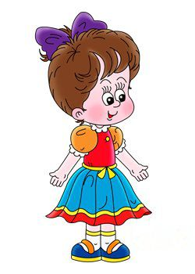
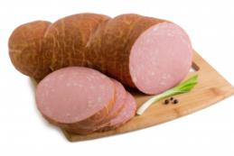
Решите задачу
Коля и Аня пришли в магазин. Коля купил молочный продукт, а Аня – мясной. Кто купил кефир, а кто – колбасу?

Slide 11
Молодец!
У тебя все получилось!

